Slide 1
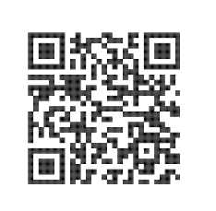



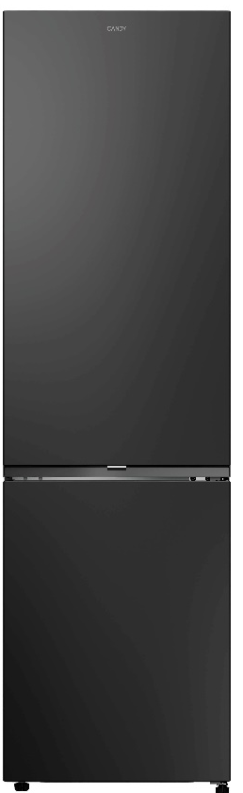
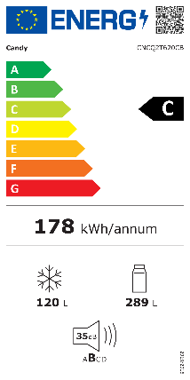

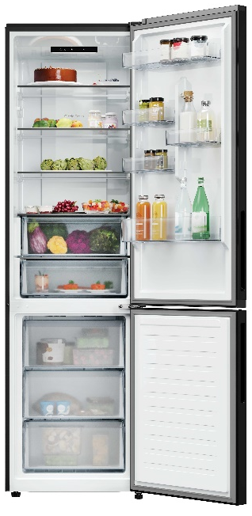





CNCQ2T620CB
Kombinovaná chladnička Fresco 300
Total No Frost, dotykový displej, LED osvětlení, nulová zóna, doplňkový obsah v aplikaci, invertorový kompresor
Parametry odpovídají Nařízení v přenesené pravomoci: (EU) 2019/2016
Více informací o výrobku naleznete pod tímto QR kódem:
Hlavní vlastnosti (Nařízení v přenesené pravomoci: (EU) 2019/2016)
Třída energetické účinnosti C
Celkový čistý objem (l) 409
Čistý objem chladničky/ mrazáku (l) 289/120
Spotřeba energie za den (kWh/24 hod) 0,487
Roční spotřeba energie (kWh/rok) 178
Mrazicí výkon (kg/24 hod) 6
Doba skladování při výpadku proudu (hod) 13
Úroveň emisí hluku šířeného vzduchem (dB(A) re 1 pW) 35
Emisní třída hluku šířeného vzduchem B
Klimatická třída N - T 10°- 43°C
Hvězdičkové označení ****
Třída energetické účinnosti světla G
Vlastnosti
Doplňkový obsah v aplikaci hOn (např. Food Locator, Smart Drink Assistant, Inventory Assistant (bez možnosti dálkového ovládání)
Total No Frost Circle Fresh - beznámrazová technologie chlazení v chladničce i mrazáku s kruhovým prouděním chladného vzduchu
Dotykový displej uvnitř chladničky
Elektronický termostat, nastavení teploty chladničky od +2 d +8 °C a mrazáku od -16 do -22°C
Automatické odmrazování chladničky i mrazáku
Alarm otevřených dveří
Chladnička
3 + 1 skleněné police
4 přihrádky ve dveřích chladničky
1x zásuvka Fresh 0°C Area – nulová zóna pro uchování čerstvých ryb a masa
Mrazák
3 plastové zásuvky
Konstrukce
Osvětlení LED
Výměnný závěs dveří
2 nastavitelné nožičky
Zastavení dvířek v úhlu 125°
Invertorový kompresor
Doplňkový obsah v aplikaci hOn (bez připojení k Wifi)
200
Beznámrazová technologie chlazení
Variabilní uspořádání vnitřního prostoru
Osvětlení LED na stropě chladničky
Nulová zóna pro uchování masa a ryb
Inventory Assistant v aplikaci hOn pro sledování zásob a exspirací
Logistická data
Kód 34006065
EAN 8059019111841
Barva Černá
Rozměry výrobku v x š x h (mm) 2050 x 595 x 667
Čistá váha výrobku (kg) 92
Rozměry balení v x š x h (mm) 2144 x 663 x 748
Hmotnost s obalem (kg) 100
Invertorový kompresor - tichý chod, nízká spotřeba

